Slide 1
IDFTL (Indexing DFTL)
2024.08.28
Presentation by Dayeon Wee
wida10@dankook.ac.kr

Slide 2
Motivation
Evaluation
Plan

Slide 3
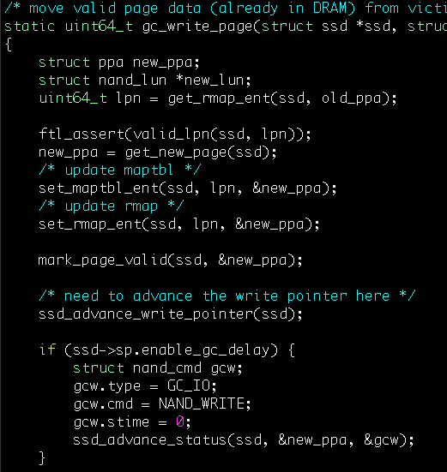
Motivation
gc_write_page
: GC 후 valid page를 어디에 write 할지에 대한 함수
특정 위치에 새로운 ppa 갱신
어디에 write 할지 포인터 옮기기

Slide 4
Motivation
Overview
-> 초기 페이지 할당 방식
-> GC 이후 페이지 작성 방식
Die 0
Die1
Die2
Die3
0
4
2
6
1
5
3
7
8
12
10
14
9
13
11
15
16
20
18
22
17
21
19
23
24
28
26
30
25
29
27
31
…
…
…
…
…
…
…
…

Slide 5
Motivation
: invalid page
: valid page
GC Threshold ↑
GC Not yet !
Data Block 0
Data Block 1
Data Block 2
Free Block
Data Block 3
0
4
2
8
8
12
10
16
16
20
18
24
24
28
26
12
…
…
…
…

Slide 6
Motivation
기존 방식
: 한 블록에서 valid page 다 넣고
그 다음 블록에서 valid page 넣음
: invalid page
: valid page
GC Threshold ↑
Data Block 2
Data Block 3
Free Block
이러면 섞이지 않을까?
8
6
8
16
14
12
인덱싱으로 GC해도 섞이지않게
정렬되게끔 해보자 !
(지역성 활용 !)
24
22
6
12
30
22
…
…
…

Slide 7
Motivation
가까운 인덱스끼리 모아져있게끔..
LPN이나 인덱싱이나 같은 수지만,,, LPN으로 정렬해볼까 했지만 구현 아직까진 실패..
Data Block 2
Data Block 3
Free Block
8
6
6
16
14
8
24
22
12
12
30
22
…
…
…
Notes:
한 번 GC할 때 몇 개의 블록이 GC 되는지 봐야겟음

Slide 8
Evaluation
FIO (random read / write)
항목 | 값
블록 크기 | 4 KB
파일 크기 | 2 GB
캐시 사용여부 | 사용 안함 (O_DRIECT 사용)
작업 수행 시간 | 180 s
병렬 작업 수 | 4
I/O engine | libaio
RW Ratio | 50 : 50

Slide 9
Evaluation
FIO (random read / write)
Notes:
그래프 y축 0부터 시작으로 수정하기

Slide 10
Plan
코드 분석 및 구현
기존 기법과 성능 비교
GC 관련 논문
- The Tracing Garbage Collection Algorithm (Richard Jones and Rafael D.Lins)
- Uniprocessor Garbage Collection Techniques (Paul R.Wilson)
4. 새로운 기법 디자인

Slide 11
2024.08.28
Presentation by Dayeon Wee
wida10@dankook.ac.kr
Thank you!
Q & A ?

